Slide 1


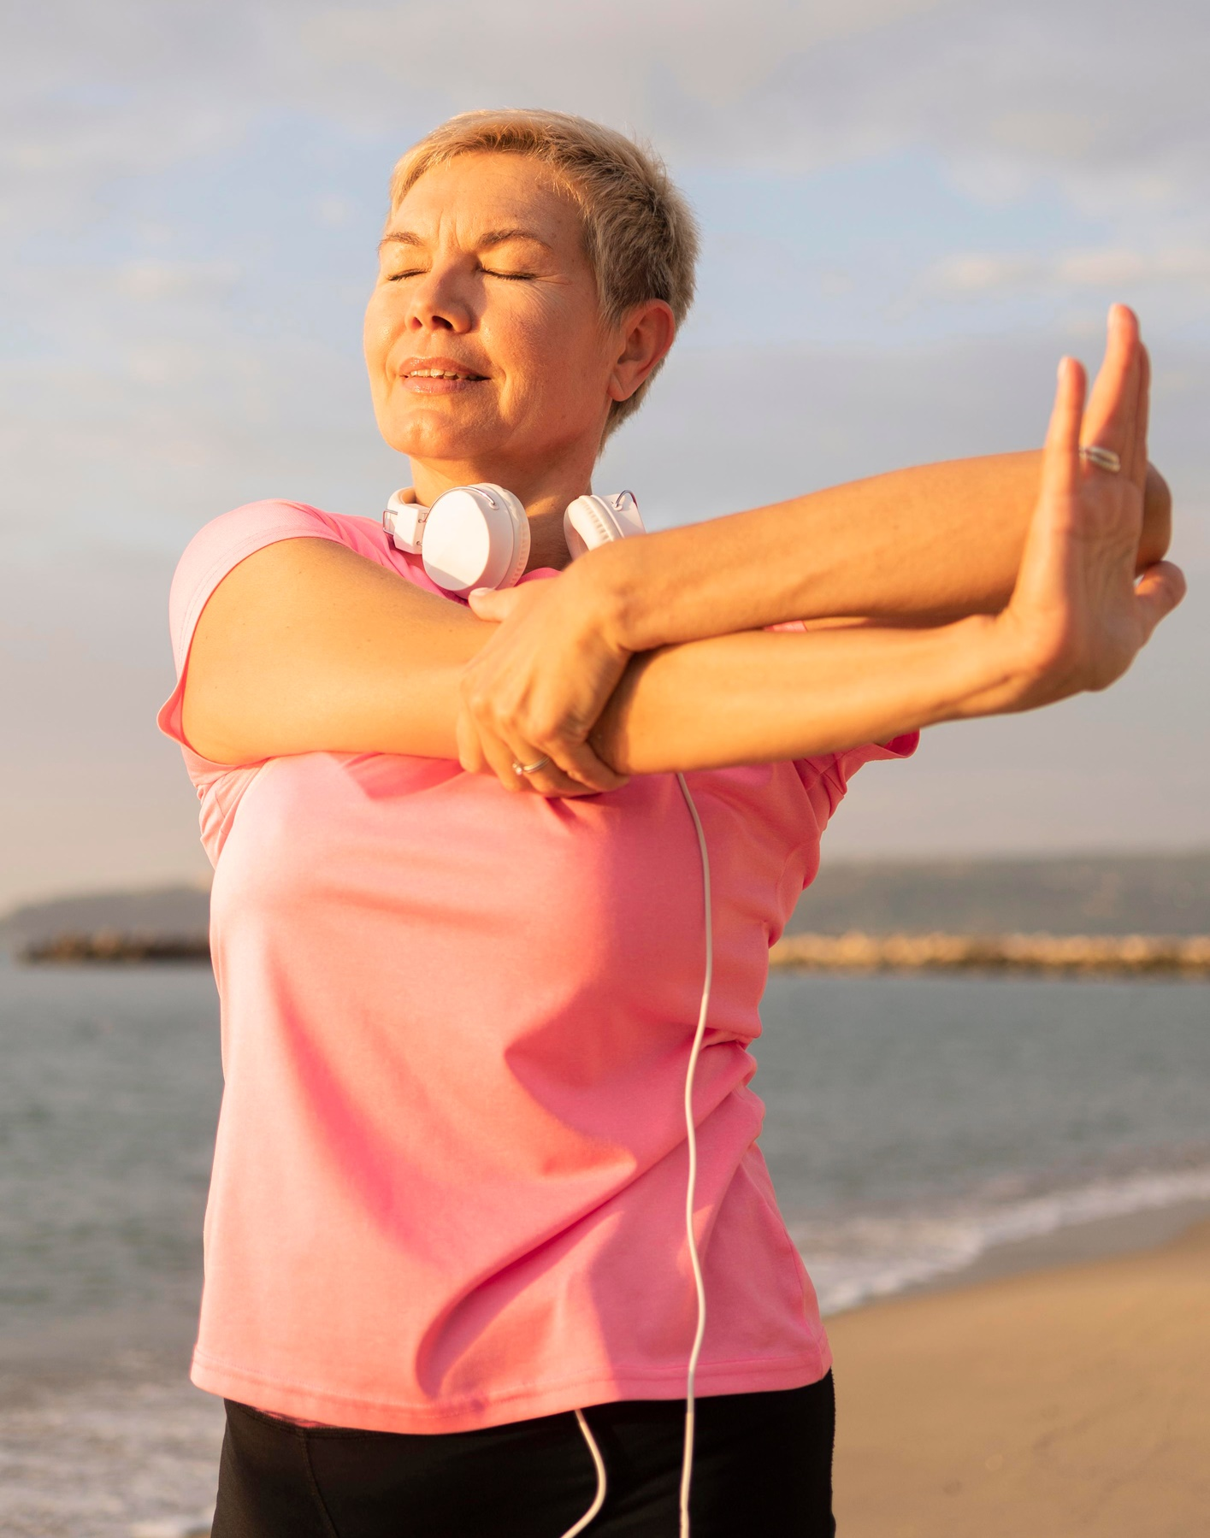

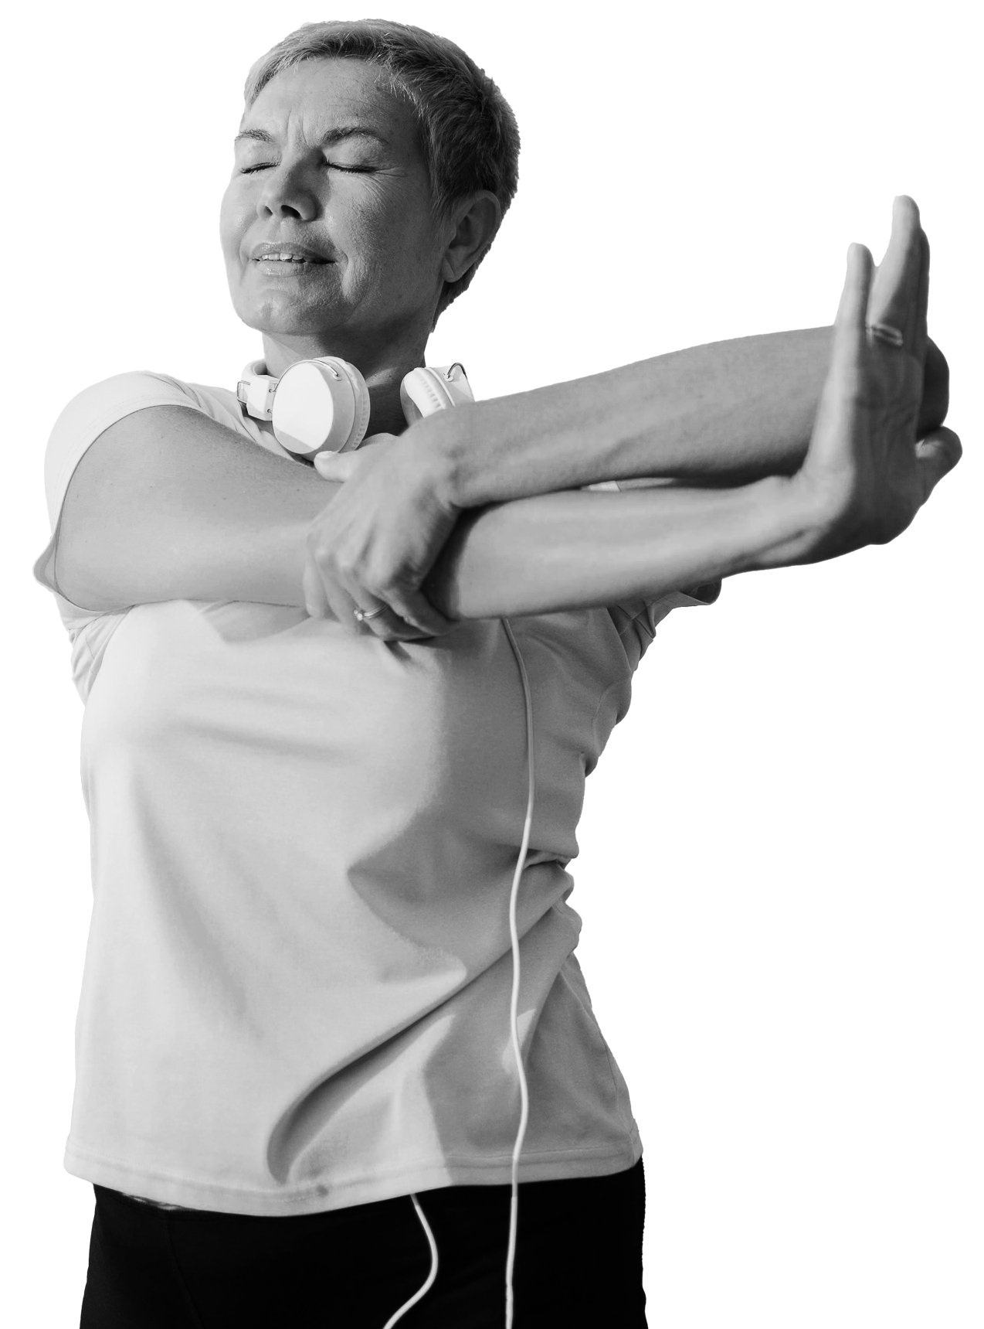



“ PROGRAMA DE EJERCICIO FÍSICO
PARA LA SALUD HOLÍSTICA
EN PERSONAS MAYORES ”
Dr. ANTONIO CASIMIRO ANDÚJAR
Dr. MIGUEL ÁNGEL ARAQUE MARTÍNEZ
Universidad de Almería • España

Slide 2
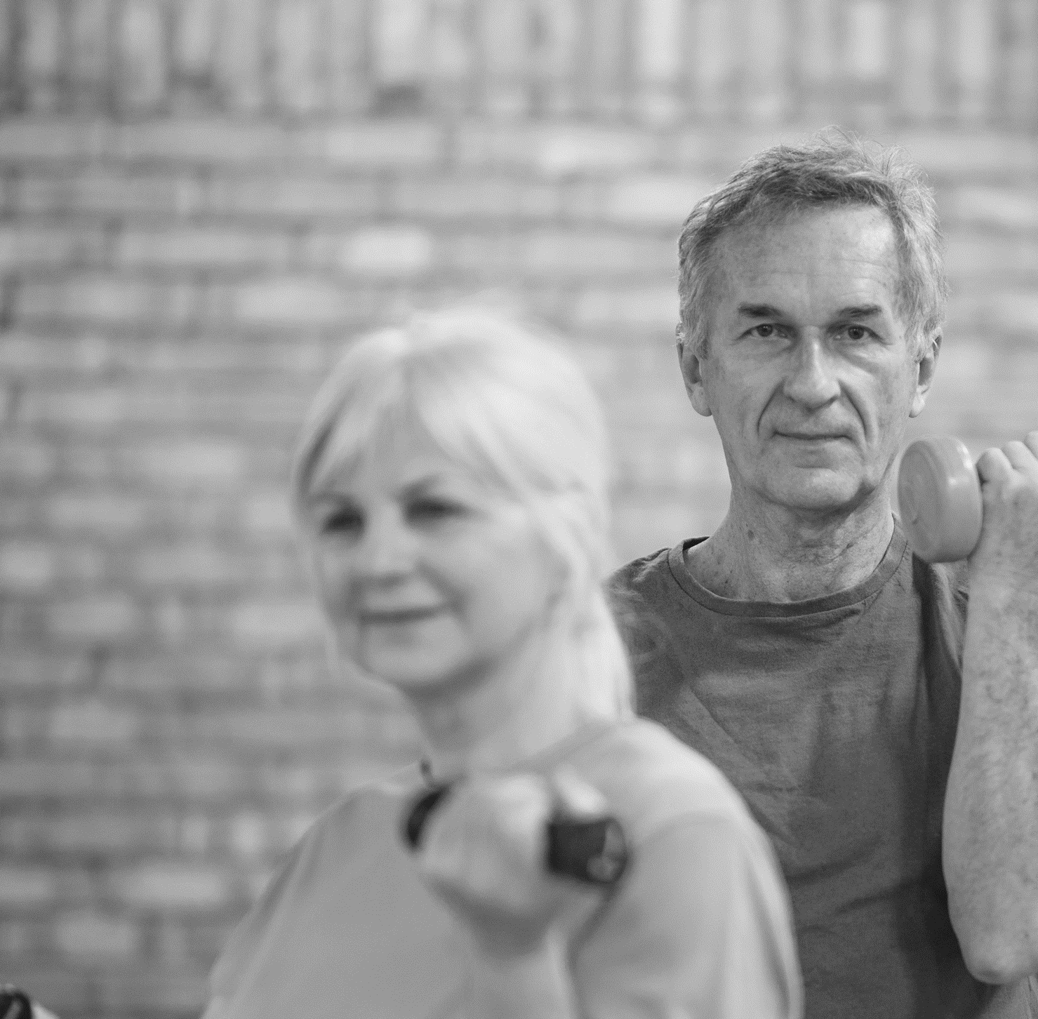
PROGRAMA ACTIVA-MENTE
U
NI
DAD
N°4
• Teoría de las Inteligencias Múltiples y manual Inteligencia XXI.
• Metodología y características del programa.
• Propuesta de tareas organizadas por inteligencia.

Slide 3
UNIDAD N°4
TEORÍA DE LAS INTELIGENCIAS MÚLTIPLES Y MANUAL INTELIGENCIA XXI
Frames of Mind (1983) → Estructuras de la mente (1987).
“No existe, y jamás puede existir, una sola lista irrefutable y aceptada de forma universal de las inteligencias humanas”.
Existen ocho “signos” que debe presentar una inteligencia:
- Que existan diferentes perfiles (prodigios que son muy precoces en uno o más de un aspecto de la competencia humana, personas con algún tipo de discapacidad mental que desarrollan algunas habilidades frente a otras más deterioradas, y personas con un perfil muy dispar de habilidades y deficiencias).
-Que las taras que hacen referencia a una inteligencia y que permiten evaluarla se correlacionen mucho entre sí, haciéndolo en menor medida con las que evalúan otras inteligencias.

Slide 4
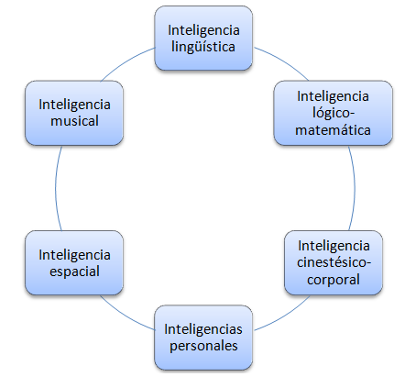
TEORÍA DE LAS INTELIGENCIAS MÚLTIPLES (Gardner, 1983, 1987)
INTELIGENCIA LINGÜÍSTICA: Se relaciona con las habilidades lingüísticas: sintaxis, fonología, semántica y pragmática.
Un/una poeta como ejemplo de esta inteligencia.
INTELIGENCIA MUSICAL: referida al talento musical. Entre sus componentes destacan el tono (o melodía) y el ritmo.
Inteligencia que está conectada con la vida sentimental, afirmando que la música puede servir como forma de captar o de conocer sentimientos.
Relación directa con la esfera matemática, donde se habla de esta relación desde tiempos medievales por las características en común compartidas.

Slide 5
TEORÍA DE LAS INTELIGENCIAS MÚLTIPLES (Gardner, 1983, 1987)
INTELIGENCIA LÓGICO-MATEMÁTICA: capacidad para manejar determinadas clases de problemas (acciones sobre objetos, relaciones entre esas acciones…) y que interactúa de forma productiva con la inteligencia espacial en áreas como la ingeniería o la arquitectura.
INTELIGENCIA ESPACIAL: abarca las capacidades para percibir con exactitud el mundo visual, realizar transformaciones y modificaciones a las percepciones iniciales propias, reconocer características del mismo elemento, encontrar parecidos entre dos formas a priori dispares, transformar o reconocer la transformación de un elemento a otro, etc.
Aunque Gardner habla del deterioro de algunas inteligencias con el paso del tiempo, parce que la inteligencia espacial se conserva, sobre todo, en aquellas personas que la han practicado durante su vida.

Slide 6
TEORÍA DE LAS INTELIGENCIAS MÚLTIPLES (Gardner, 1983, 1987)
INTELIGENCIA CINESTÉSICO-CORPORAL: figura del mimo como ejemplo claro de esta inteligencia. Referida a capacidades como emplear el cuerpo en formas diferenciadas y hábiles o trabajar hábilmente con objetos (que requieran movimientos tanto de motricidad fina como gruesa). Así, se resume esta inteligencia en dos capacidades: controlar los movimientos corporales propios y la capacidad para manejar objetos con habilidad.
INTELIGENCIAS PERSONALES: son las más importantes para los humanos ya que es el sitio de nuestros logros más admirables y también de las tendencias más aterrorizantes. Se denominan “inteligencias” ya que hay dos: la intrapersonal (desarrollo de los aspectos internos de una persona, gama propia de afectos y emociones) y la interpersonal (hacia otros individuos, que permite leer las intenciones y los deseos, incluso escondidos, de otras personas, permitiendo actuar con base a este conocimiento).

Slide 7
MANUAL INTELIGENCIA XXI (Salguero et al., 2017)
Tiene como punto de partida la Teoría de las Inteligencias Múltiples de Gardner.
El objetivo es entrenar las funciones cognitivas que tienen mayor trascendencia en el mantenimiento de la mente activa”.
Diseñado para ser utilizado en grupos de población de todas las edades.
Actividades individuales y grupales que simulen y permitan reproducir situaciones de la vida cotidiana así como tareas relacionadas con los intereses y necesidades de las personas.
Para poder llevarlas a cabo, el programa habla de la figura de un mediador o experto que gestione el correcto desarrollo de la propuesta.

Slide 8
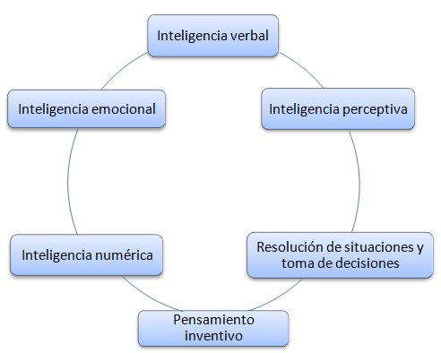
MANUAL INTELIGENCIA XXI (Salguero et al., 2017)
INTELIGENCIA VERBAL: capacidad para usar las palabras de forma eficaz y efectiva, pudiéndolo hacer de forma oral o escrita.
Se trata de expresar lo que una persona piensa o siente a través de un código común existente entre hablantes o escribientes.
Potencia habilidades como hablar, escuchar, escribir, leer, recordar, comunicar, debatir, explicar, articular frases o discursos
INTELIGENCIA EMOCIONAL: capacidad para valorar y expresar eficazmente las emociones propias y de los demás. Ayuda a observar e interpretar lo que sienten las personas que nos rodean así como reconocer los propios sentimientos.

Slide 9
MANUAL INTELIGENCIA XXI (Salguero et al., 2017)
INTELIGENCIA PERCEPTIVA: relacionada con la discriminación sensorial, la memoria y la atención. Ayuda a obtener datos e informaciones, a situarlos de forma espacial y temporal, facilitando así su comprensión y memorización.
INTELIGENCIA NUMÉRICA: también denominada matemática. Permite usar los símbolos numéricos, realizar operaciones matemáticas y resolver problemas de esta índole. Abarca la interpretación de datos así como la creación y resolución de problemas numéricos o de ingenio.

Slide 10
MANUAL INTELIGENCIA XXI (Salguero et al., 2017)
RESOLUCIÓN DE SITUACIONES Y TOMA DE DECISIONES: referida a los pasos a seguir para afrontar un reto o situación problemática. Comprender las características de un problema, los elementos que lo conforman o los pasos para resolverlo se encontrarían dentro de este apartado. También se incluiría la capacidad de predecir resultados así como el análisis de las diferentes alternativas a considerar.
PENSAMIENTO INVENTIVO: elaborar ideas creando, construyendo y desarrollando el pensamiento, por lo que se relacionaría con la creatividad. Argumentar para demostrar o refutar una idea formaría parte del pensamiento inventivo.

Slide 11

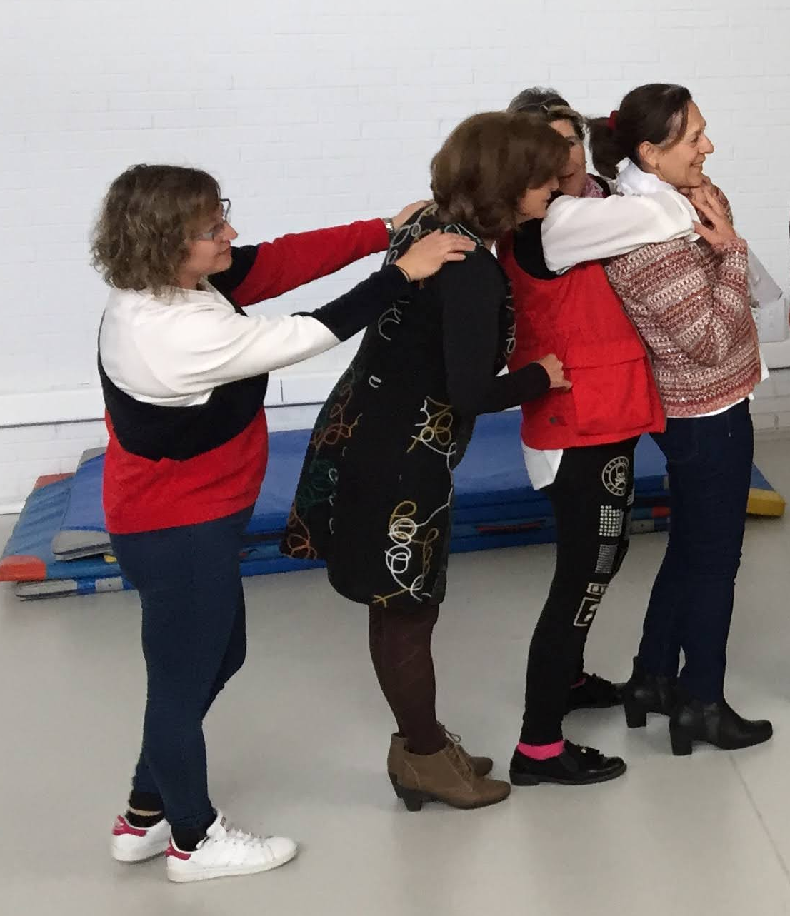
METODOLOGÍA Y CARACTERÍSTICAS DEL PROGRAMA
SE UTILIZAN LAS 6 INTELIGENCIAS/DIMENSIONES DEL MANUAL INTELIGENCIA XXI PARA CLASIFICAR LAS TAREAS DISEÑADAS.
PROGRAMA DIRIGIDO A PERSONAS MAYORES DE 60 AÑOS Y LLEVADO A CABO CON PARTICIPANTES DE DOS MUNICIPIOS DE LA PROVINCIA DE ALMERÍA (ESPAÑA).
ASISTENTES DE FORMA REGULAR (2 horas/ semana) A LAS SESIONES DE EJERCICIO FÍSICO.
PARTICIPANTES SIN UN DIAGNÓSTICO DE PATOLOGÍA O DETERIORO ALGUNO A NIVEL FÍSICO O FUNCIONAL, COGNITIVO O MENTAL, QUE PUDIERA IMPEDIR LA PRÁCTICA DE EJERCICIO FÍSICO.

Slide 12
METODOLOGÍA Y CARACTERÍSTICAS DEL PROGRAMA
TAREAS DISEÑADAS PARA TRABAJAR A NIVEL FÍSICO, COGNITIVO Y/O EMOCIONAL CON PERSONAS MAYORES.
PARA SU DISEÑO, SE HAN TENIDO PRESENTES TANTO EL CONTEXTO DONDE SE IBAN A REALIZAR COMO EL PERFIL DE LOS PRACTICANTES.
TAREAS CON Y SIN MATERIAL ESPECÍFICO. EN CASO DE UTILIZAR MATERIAL, ESTE SERÍA CONVENCIONAL (PELOTAS, PICAS, AROS…) Y/O ESPECÍFICO DE LA TAREA DISEÑADA; SIENDO EN ESTE ÚLTIMO CASO FACILITADO A LOS TÉCNICOS DEPORTIVOS.
TAREAS DISEÑADAS CON VARIANTES PARA FACILITAR LA EJECUCIÓN DE LAS MISMAS, SIENDO ESTAS FUNDAMENTALES, DE FORMA GENERAL, EN EL TRABAJO CON PERSONAS MAYORES, EVITANDO ASÍ, EN LA MEDIDA DE LO POSIBLE, QUE UNA PERSONA NO REALICE EL EJERCICIO PLANTEADO DEBIDO A ALGÚN TIPO DE MOLESTIA O LESIÓN.

Slide 13
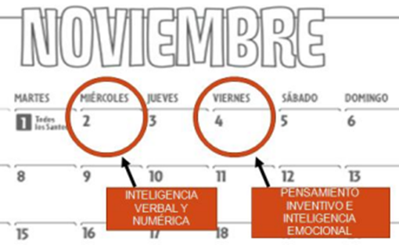
METODOLOGÍA Y CARACTERÍSTICAS DEL PROGRAMA
DEBIDO A LA PECULIARIDAD DEL PROGRAMA, SE ENTENDÍA QUE ERA NECESARIA UNA FORMACIÓN ESPECÍFICA A TÉCNICOS DEPORTIVOS Y ENTRENADORES PARA QUE, ANTES DE PONER EN PRÁCTICA LAS TAREAS CON LAS PERSONAS MAYORES, CONOCIERAN LA FUNDAMENTACIÓN SOBRE LA QUE ESTAS SE SOSTENÍAN Y VIVIERAN EN PRIMERA PERSONA Y ENTENDIERAN LO QUE LE IBAN A EXIGIR A SUS ENTRENADOS.
TEMPORALIZACIÓN DEL TRABAJO: DESARROLLO DE 2 INTELIGENCIAS EN CADA SESIÓN.

Slide 14
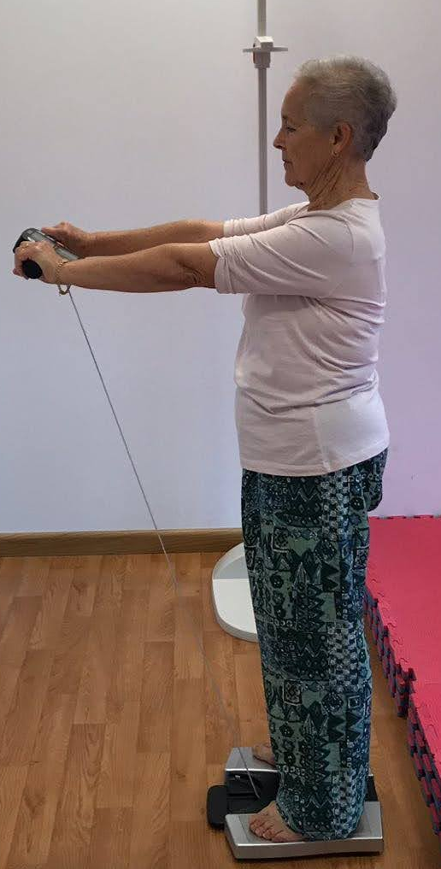
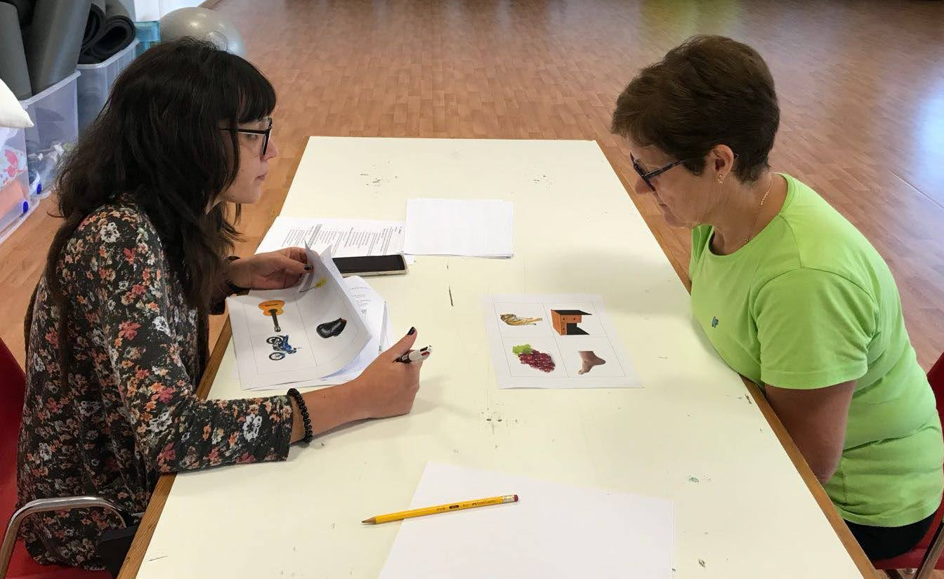
METODOLOGÍA Y CARACTERÍSTICAS DEL PROGRAMA
DE FORMA PREVIA Y POSTERIOR AL DESARROLLO DEL PROGRAMA SE REALIZÓ UNA EVALUACIÓN DE CADA PARTICIPANTE PARA ANALIZAR EL EFECTO QUE EL PROGRAMA HABÍA TENIDO (Unidad 2 del curso):
VALORACIÓN DE LA COMPOSICIÓN CORPORAL
(Bioimpedancia)
VALORACIÓN DE LA CONDICIÓN FÍSICA
(Senior Fitness Test; Lawton&Brody)
VALORACIÓN DE ASPECTOS COGNITIVOS
(Stroop, Mini-Mental; batería 7 minutos; test Dígitos)
VALORACIÓN DE ASPECTOS EMOCIONALES
(SF-12; Rosenberg; EVEA; LOT-R; HAD)

Slide 15
PROPUESTA DE TAREAS ORGANIZADAS POR INTELIGENCIA
INTELIGENCIA VERBAL | ¿QUÉ TE CUENTAS? | ESCUCHA E IMITA | ¿RECUERDAS LA PALABRA?
INTELIGENCIA NUMÉRICA | A CONTAR | LA PAREJA MÁS LISTA | PELOTA MATEMÁTICA
INTELIGENCIA PERCEPTIVA | ATENTOS A LA SEÑAL | FIJAOS BIEN | RECUERDA LA POSTURA

Slide 16
PROPUESTA DE TAREAS ORGANIZADAS POR INTELIGENCIA
INTELIGENCIA EMOCIONAL | ¿CÓMO ME SIENTO? | TE DESCRIBO | ME PARTO DE RISA
RESOLUCIÓN DE SITUACIONES Y TOMA DE DECISIONES | PUZLES | ORDEN | SÍ-NO
PENSAMIENTO INVENTIVO | CUENTO MOTOR | NO HAY MUCHO TIEMPO | ¿QUIÉN SOY?

Slide 17

MUCHAS GRACIAS POR VUESTRA ATENCIÓN

